Slide 1

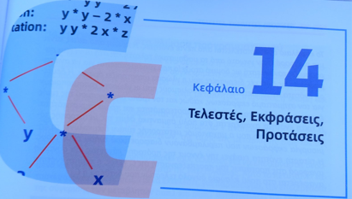
Εισαγωγή στην Τέχνη του
Προγραμματισμού (με τη C)
Τελεστές, Εκφράσεις, Προτάσεις
https://sites.google.com/view/i2art-of-programming
Operators
Expressions
Statements
Πηγή: Μια Εισαγωγή στην Τέχνη του Προγραμματισμού

Slide 2
Οργάνωση Διάλεξης
Τελεστής (Operator)
  Κατηγορίες Τελεστών
  Προτεραιότητα - Προσεταιριστικότητα τελεστών
Έκφραση (expression)
  Απλές – Σύνθετες Εκφράσεις
  Υπολογισμός τιμής έκφρασης
  Συμβολισμοί σχηματισμού εκφράσεων
Πρόταση (Statement)
Τελεστές της C
Μετατροπές Τύπων
© 2025 Μια Εισαγωγή στην Τέχνη του Προγραμματισμού
Τελεστές-Εκφράσεις-Προτάσεις
Διαφάνεια 2

Slide 3
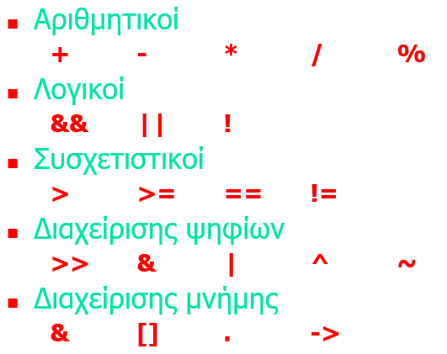
Τελεστής (Operator)
είναι
  ένα σύμβολο ή μια λέξη της γλώσσας προγραμματισμού.
αναπαριστά
  συγκεκριμένη διεργασία, που εκτελείται πάνω σε ένα ή περισσότερα δεδομένα (τελεστέους -operands)
χρησιμοποιείται
  για τον σχηματισμό εκφράσεων (expressions).
© 2025 Μια Εισαγωγή στην Τέχνη του Προγραμματισμού
Τελεστές-Εκφράσεις-Προτάσεις
Διαφάνεια 3

Slide 4
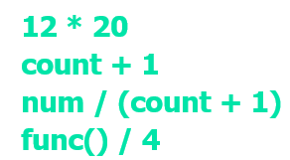
Έκφραση (Expression)
Είναι
  ένα τμήμα πηγαίου κώδικα που παράγει μια προσωρινή τιμή
αποτελείται
  από ένα συνδυασμό τελεστέων και τελεστών (optional)
Έχει ως δομικά στοιχεία
  σταθερές,
  μεταβλητές, και
  κλήσεις συναρτήσεων.
© 2025 Μια Εισαγωγή στην Τέχνη του Προγραμματισμού
Τελεστές-Εκφράσεις-Προτάσεις
Διαφάνεια 4

Slide 5
Παραδείγματα τελεστών
Ο τελεστής *,
  όταν εφαρμόζεται σε δύο τελεστέους, αναπαριστά την διεργασία του πολλαπλασιασμού num1 * num3
  Όταν εφαρμόζεται σε ένα τελεστέο που είναι δείκτης μας επιτρέπει να αναφερθούμε στο περιεχόμενο που δείχνει ο δείκτης *num_ptr
Ο τελεστής &
  εφαρμόζεται σε μία μεταβλητή και η προκύπτουσα έκφραση έχει ως τιμή την διεύθυνση μνήμης στην οποία αναφέρεται η μεταβλητή
    &num1
© 2025 Μια Εισαγωγή στην Τέχνη του Προγραμματισμού
Τελεστές-Εκφράσεις-Προτάσεις
Διαφάνεια 5

Slide 6
Κατηγορίες Τελεστών
ανάλογα με τον αριθμό των τελεστέων στους οποίους δρουν, σε
    μοναδιαίους (unary)
    π.χ. - , (cast)
    δυαδικούς (binary)
    π.χ. +, -
    τριαδικούς (ternary)
    π.χ. ? :
ανάλογα με την διεργασία που εκτελούν
  Αριθμητικοί
    + - * / %
  Λογικοί
    && || !
  Συσχετιστικοί
    > >= == !=
  Διαχείρισης ψηφίων
    >> & | ^ ~
  Διαχείρισης μνήμης
    & [] . ->
https://www.w3schools.com/c/c_operators.php
© 2025 Μια Εισαγωγή στην Τέχνη του Προγραμματισμού
Τελεστές-Εκφράσεις-Προτάσεις
Διαφάνεια 6

Slide 7
Απλές – Σύνθετες Εκφράσεις
Aπλές εκφράσεις
Tα δομικά στοιχεία (τελεστέοι) αποτελούν από μόνα τους εκφράσεις
Έκφραση
  8 count func()
τιμή της έκφρασης
8
Η τιμή της μεταβλητής
Η επιστρεφόμενη τιμή της συνάρτησης
Σύνθετες εκφράσεις
Σχηματίζονται συνδυάζοντας τα δομικά στοιχεία με τους τελεστές
  12 * 20
  count + 1
  num / (count + 1)
  func() / 4
Περιγράψτε την τιμή της κάθε έκφρασης
© 2025 Μια Εισαγωγή στην Τέχνη του Προγραμματισμού
Τελεστές-Εκφράσεις-Προτάσεις
Διαφάνεια 7

Slide 8
Συμβολισμοί σχηματισμού εκφράσεων
σημειολογία ένθεσης ή ένθετου τελεστή (infix notation)
    y * y - 2 * x * z
σημειολογία επίθεσης ή παρελκόμενου τελεστή (postfix notation)
  y y * 2 x * z * -
σημειολογία πρόθεσης ή προπορευόμενου τελεστή (prefix notation)
    - * y y * * 2 x z
© 2025 Μια Εισαγωγή στην Τέχνη του Προγραμματισμού
Τελεστές-Εκφράσεις-Προτάσεις
Διαφάνεια 8

Slide 9
Τιμή έκφρασης
κάθε έκφραση έχει μια τιμή
  έκφραση τιμή
  -4 + 6 2
  c=3+8 11
  5>3 true (1)
  8<1 false (0)
  6 + (c=3+8) 17
  (5> 1) && (6>7) ?
© 2025 Μια Εισαγωγή στην Τέχνη του Προγραμματισμού
Τελεστές-Εκφράσεις-Προτάσεις
Διαφάνεια 9

Slide 10

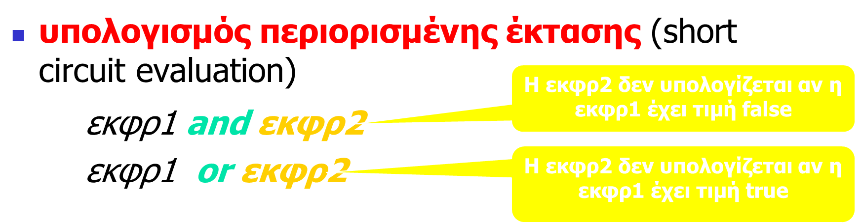
Υπολογισμός απλής έκφρασης
εκφρ1 τελεστής εκφρ2
εφαρμοστική σειρά (applicative order)
  Υπολογίζονται οι εκφρ1 και εκφρ2
  Εφαρμόζεται ο τελεστής
© 2025 Μια Εισαγωγή στην Τέχνη του Προγραμματισμού
Τελεστές-Εκφράσεις-Προτάσεις
Διαφάνεια 10

Slide 11

Υπολογισμός σύνθετης έκφρασης 1/2
Πως υπολογίζω την τιμή;
    y * y - 2 * x * z
Για τον υπολογισμό της τιμής η γλώσσα ορίζει την Προτεραιότητα και Προσεταιριστικότητα στην εφαρμογή των τελεστών
C Operator Precedence Table
© 2025 Μια Εισαγωγή στην Τέχνη του Προγραμματισμού
Τελεστές-Εκφράσεις-Προτάσεις
Διαφάνεια 11

Slide 12

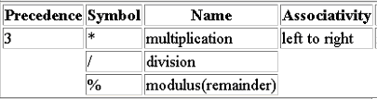



Προτεραιότητα - Προσεταιριστικότητα τελεστών
?
count = x + y – k *2;
3
1
2
2
1
num1 = num2 = 12;
© 2025 Μια Εισαγωγή στην Τέχνη του Προγραμματισμού
Τελεστές-Εκφράσεις-Προτάσεις
Διαφάνεια 12

Slide 13
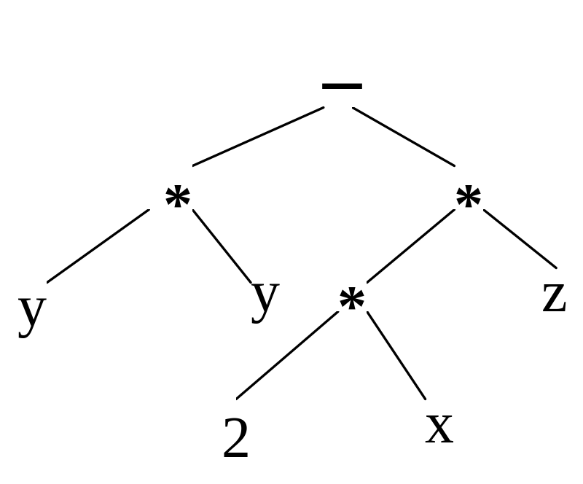
Υπολογισμός σύνθετης έκφρασης 2/2
    y * y - 2 * x * z
Αφαιρετικό δένδρο σύνταξης
(abstract syntax tree)
© 2025 Μια Εισαγωγή στην Τέχνη του Προγραμματισμού
Τελεστές-Εκφράσεις-Προτάσεις
Διαφάνεια 13

Slide 14
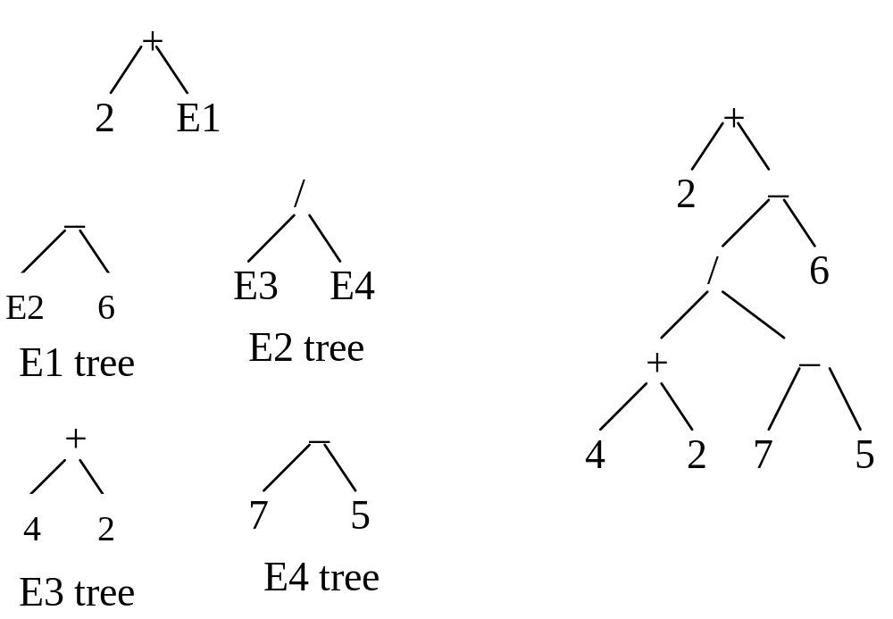
Παράδειγμα
2 + ((4 +2)/(7-5) - 6)
© 2025 Μια Εισαγωγή στην Τέχνη του Προγραμματισμού
Τελεστές-Εκφράσεις-Προτάσεις
Διαφάνεια 14

Slide 15
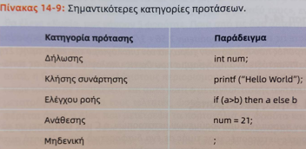
Πρόταση
Η πρόταση είναι μία πλήρης εντολή (command) προς τον υπολογιστή και προσδιορίζει την εκτέλεση συγκεκριμένου έργου.
Κάθε πρόταση έχει στο τέλος της το Ελληνικό ερωτηματικό (;).
Παραθέτοντας το ; σε μια έκφραση δημιουργούμε μια πρόταση.
Η C ομαδοποιεί τις προτάσεις περικλείοντας αυτές με τα σύμβολα { και }.
{ // σύνθετη πρόταση
int num;
int count = 1;
}
© 2025 Μια Εισαγωγή στην Τέχνη του Προγραμματισμού
Τελεστές-Εκφράσεις-Προτάσεις
Διαφάνεια 15

Slide 16
Τελεστές της C
μοναδιαίοι + και - τελεστές
δυαδικοί αριθμητικοί τελεστές + - * / %
αριθμητικοί τελεστές ανάθεσης = += -= *= ...
αύξησης, ελάττωσης ++ --
λογικοί τελεστές && || !
συσχετιστικοί (relational) < > <= >= == !=
bit-manipulation >> << & | ^ ~
memory operators & * [] . ->
© 2025 Μια Εισαγωγή στην Τέχνη του Προγραμματισμού
Τελεστές-Εκφράσεις-Προτάσεις
Διαφάνεια 16

Slide 17
Increment-Decrement Operators
προθεματικός
  num = 18 * ++count ;
μεταθεματικός
  num = 18 * count++;
Τιμή έκφρασης = ?
Τιμή count = ?
(x*y)++
while( ++count<18.5);
while(count++<18.5);
© 2025 Μια Εισαγωγή στην Τέχνη του Προγραμματισμού
Τελεστές-Εκφράσεις-Προτάσεις
Διαφάνεια 17

Slide 18
Τελεστές Αντικατάστασης
εκφρ1 = (εκφρ1) τελ (εκφρ2)
εκφρ1 τελ = εκφρ2
Δίνουν συνήθως πιο ευανάγνωστο και αποτελεσματικό κώδικα
i = i + k
i += k
i = i * k
i *= k
m = (m + ((n+x)-y))
m += n+x-y
© 2025 Μια Εισαγωγή στην Τέχνη του Προγραμματισμού
Τελεστές-Εκφράσεις-Προτάσεις
Διαφάνεια 18

Slide 19
Conditional Operator ? :
σύντομος τρόπος έκφρασης της απλής μορφής πρότασης if else
αποτελεί το μόνο ternary operator
εκφρ1 ? εκφρ2 : εκφρ3
if (a>b)
max = a;
else
max = b;
max = (a>b) ? a : b;
© 2025 Μια Εισαγωγή στην Τέχνη του Προγραμματισμού
Τελεστές-Εκφράσεις-Προτάσεις
Διαφάνεια 19

Slide 20
Συσχετιστικοί τελεστές (Relational operators)
< > <= >= == !=
x += (y>=n)
((++j) == m) != (y *2)
++j == m != y * 2
Προσοχή! στην έκφραση
if(count = MAX_COUNT){
© 2025 Μια Εισαγωγή στην Τέχνη του Προγραμματισμού
Τελεστές-Εκφράσεις-Προτάσεις
Διαφάνεια 20

Slide 21
Λογικοί τελεστές (Logical operators)
Οι τελεστέοι μπορεί να είναι int και float
&& AND
|| OR
! NOT
Τιμή έκφρασης = ?
x < y < z
if (a<b)
if (b<c)
πρόταση
if ((a<b) && (b<c))
πρόταση
© 2025 Μια Εισαγωγή στην Τέχνη του Προγραμματισμού
Τελεστές-Εκφράσεις-Προτάσεις
Διαφάνεια 21

Slide 22
Τελεστής sizeof
Είναι μοναδιαίος και δρα πάνω σε δύο τύπων τελεστέους:
  α) σε έκφραση και
  β) σε τύπο δεδομένων.
Ποιες είναι οι τιμές των εκφράσεων;
επιστρέφει τον αριθμό των bytes που η τιμή της έκφρασης ή ο τύπος δεδομένων καταλαμβάνει στην μνήμη
int ar[5];
sizeof(ar)
sizeof(ar[0])
sizeof(ar)/ sizeof(ar[0])
sizeof
© 2025 Μια Εισαγωγή στην Τέχνη του Προγραμματισμού
Τελεστές-Εκφράσεις-Προτάσεις
Διαφάνεια 22

Slide 23
Μετατροπές Τύπων
“μπορεί ένας τελεστής να εφαρμοστεί σε τελεστέους διαφορετικού τύπου;” ή διαφορετικά “μπορώ να προσθέτω πορτοκάλια με μήλα;”
Οι περισσότεροι δυαδικοί τελεστές απαιτούν από τους τελεστές τους να είναι του ίδιου τύπου (…). Παρόλα αυτά η C επιτρέπει με ελάχιστους περιορισμούς την ανάμειξη των αριθμητικών τύπων σε εκφράσεις, και αυτό γιατί ο μεταγλωττιστής αναλαμβάνει να μετατρέψει αυτόματα τους τελεστές ώστε να είναι ίδιου τύπου.
Οι μετατροπές τύπων μπορεί να είναι είτε υπονοούμενες (implicit conversions) οπότε εκτελούνται αυτόματα από το σύστημα, είτε να προσδιορίζονται ρητά από τον προγραμματιστή (explicit conversions).
© 2025 Μια Εισαγωγή στην Τέχνη του Προγραμματισμού
Τελεστές-Εκφράσεις-Προτάσεις
Διαφάνεια 23

Slide 24
Υπονοούμενες μετατροπές
Οι υπονοούμενες μετατροπές διευκολύνουν τη δουλειά του προγραμματιστή, ο οποίος όμως σε κάθε περίπτωση πρέπει να γνωρίζει τις συνέπειες μιας τέτοιας μετατροπής.
Ποια είναι η τιμή της έκφρασης
3.0 + 1 / 2
Η C βασίζει τη διαδικασία της αυτόματης μετατροπής, στον κανόνα ο οποίος ορίζει ότι ο στενότερος τύπος μετατρέπεται στον ευρύτερο χωρίς να υπάρχει απώλεια πληροφορίας.
Ο κανόνας αυτός βασίζεται στο γεγονός ότι όλοι οι τύποι της γλώσσας ταξινομούνται ανάλογα με το μέγεθος της μνήμης που απαιτούν για αποθήκευση όπως παρακάτω
char < int < long < float < double
© 2025 Μια Εισαγωγή στην Τέχνη του Προγραμματισμού
Τελεστές-Εκφράσεις-Προτάσεις
Διαφάνεια 24

Slide 25
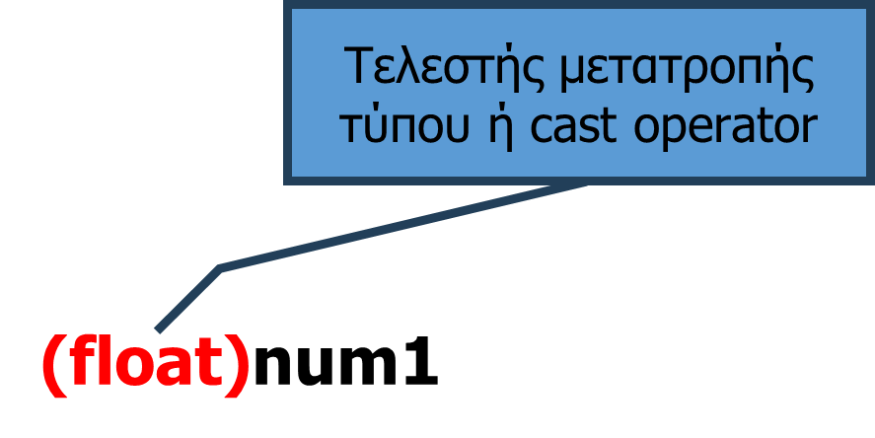
Ρητές μετατροπές – Τελεστής casting
η C μας επιτρέπει να κάνουμε ρητές μετατροπές μιας τιμής σε ένα διαφορετικό τύπο.
Η ρητή αυτή μετατροπή είναι γνωστή ως casting και εκτελείται με μια κατασκευή γνωστή με το όνομα cast.
© 2025 Μια Εισαγωγή στην Τέχνη του Προγραμματισμού
Τελεστές-Εκφράσεις-Προτάσεις
Διαφάνεια 25

